Slide 1
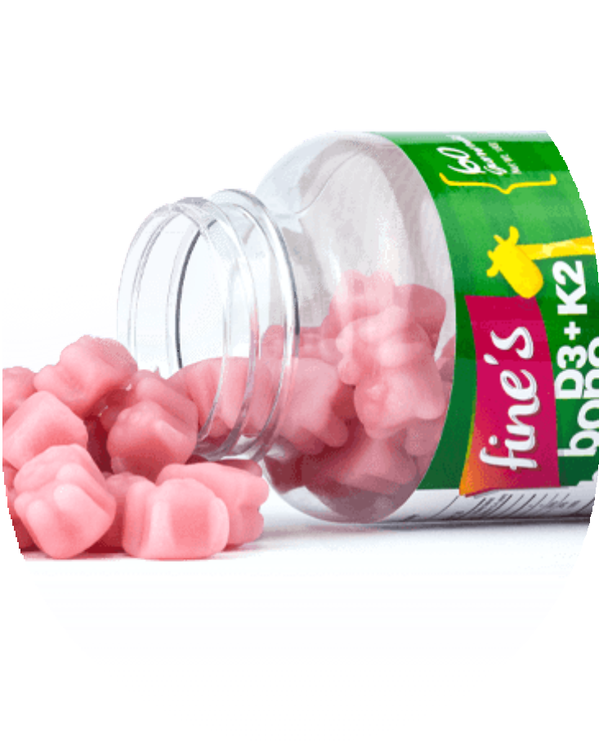

Slide 2
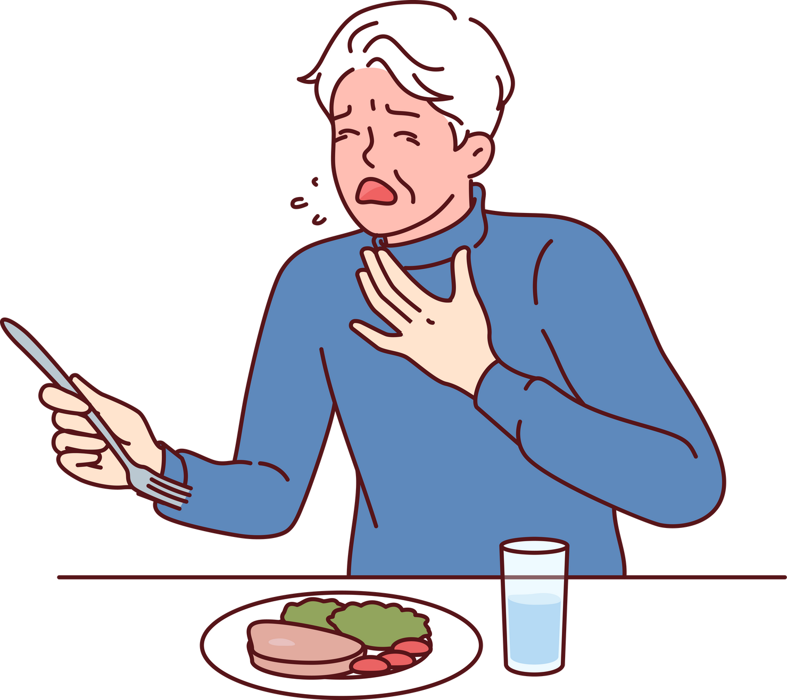
Neden Gummies?
Yutma sorunları
Su Yok, Kaşık Yok
Yapay Tatlandırıcı Yok
Pektin
Vegan
Notes:
Vegan

Slide 3
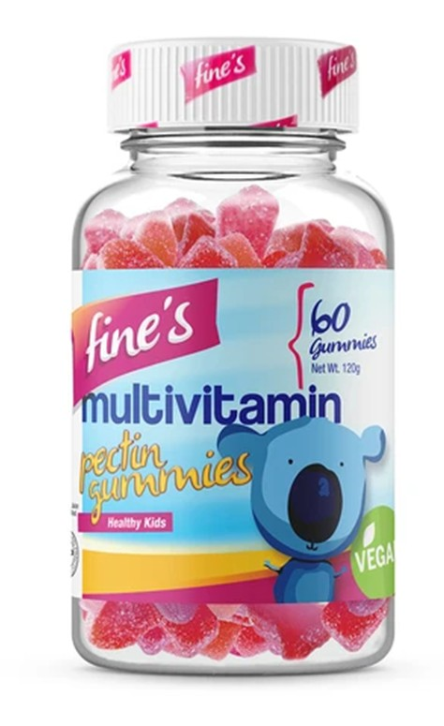
MULTIVITAMIN
A Vitamini: Sağlıklı görme, diş, cilt ve kemikler için.
B5 Vitamini: Sağlıklı sinirler, büyüme ve gelişimi sağlar.
B6 Vitamini: Kalp, sinir, kas ve bağışıklık için.
B12 Vitamini: Sağlıklı kırmızı kan hücreleri, beyin, sinir, cilt ve saç.
C Vitamini: Sağlıklı dişler, diş etleri ve bağışıklık için.
D Vitamini: Sağlıklı kemikler, sinirler ve bağışıklık için.
E Vitamini: Hücre hasarına karşı koruyucu antioksidan görevi görür.
Biotin: Sağlıklı saçlar, tırnaklar, cilt, kemikler, sinir, büyüme ve gelişme için.
Folik asit: Sağlıklı kırmızı kan hücreleri, sinirler, bağırsaklar, büyüme ve gelişme için.
Çinko: Sağlıklı sindirim, bağışıklık ve yara iyileşmesi için.

Slide 4
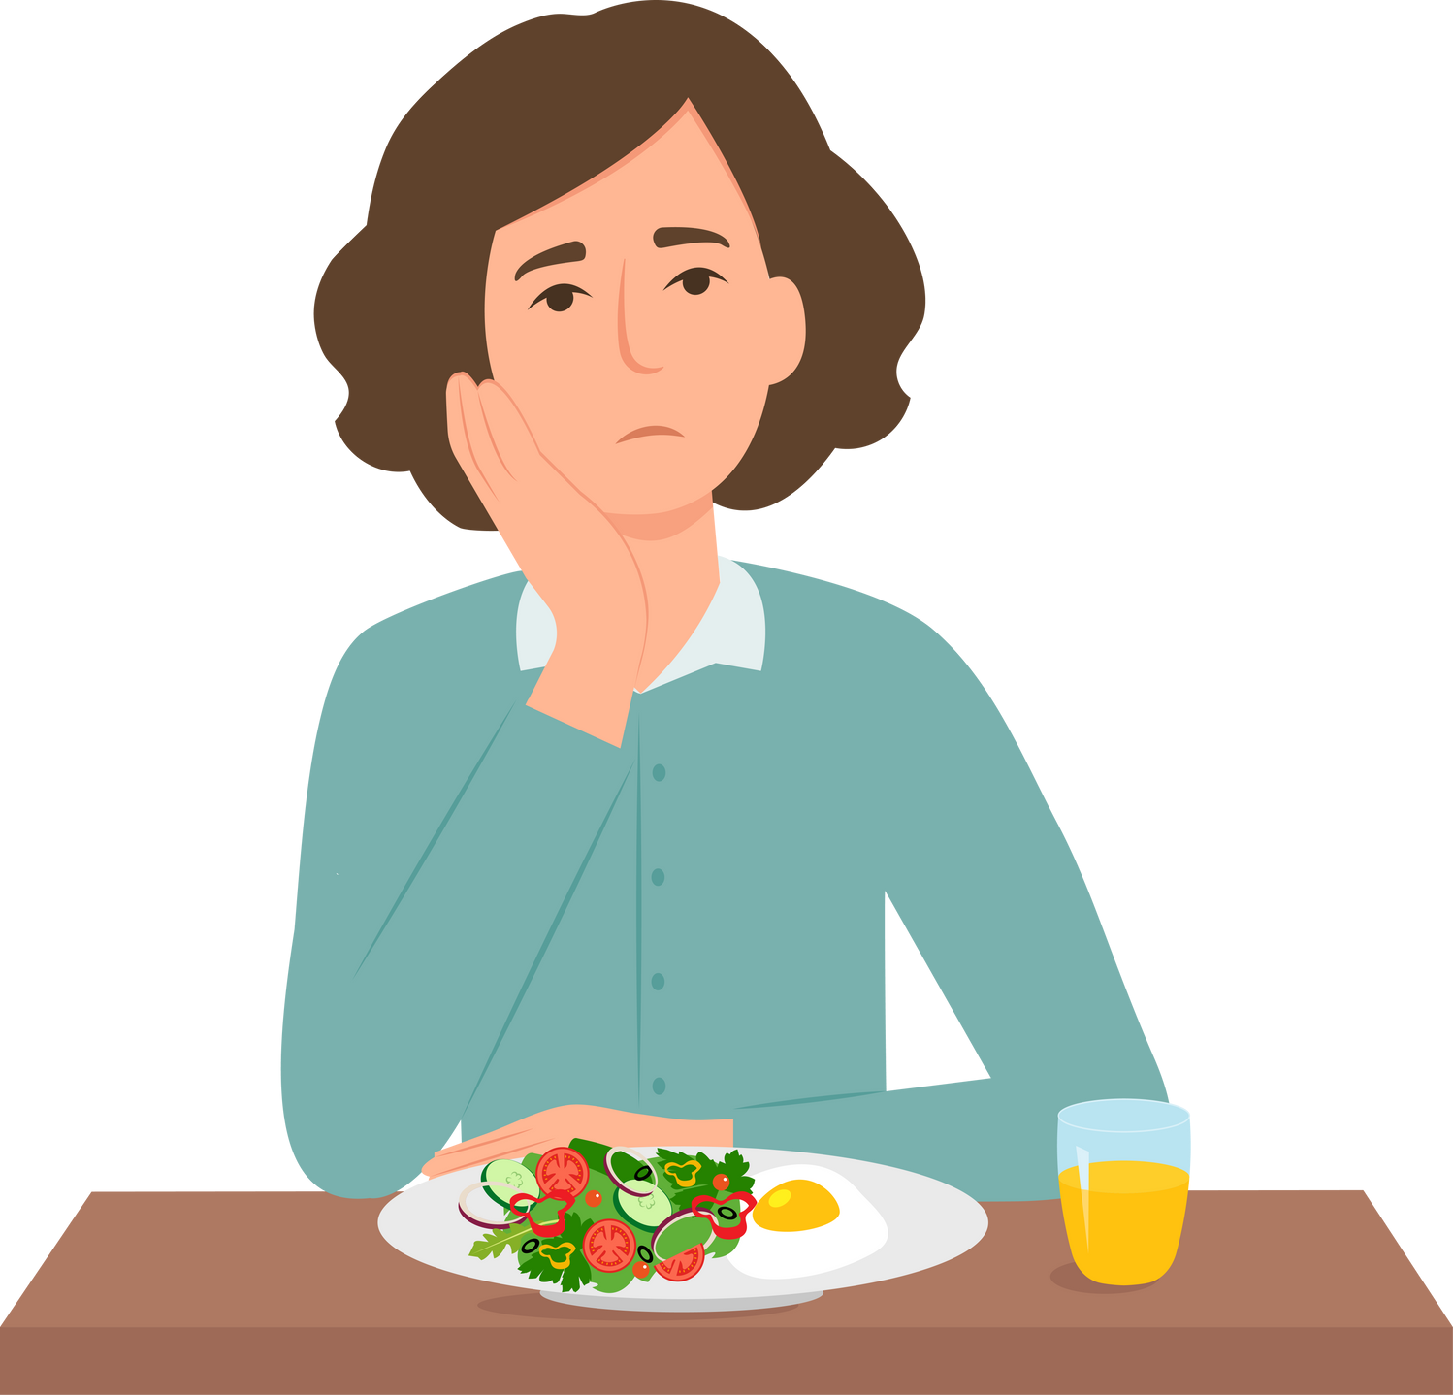
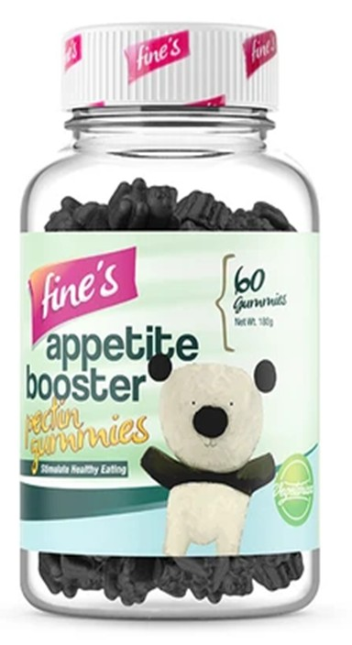
Fiziksel ve zihinsel seviyeleri arttırır
Bağırsak hareketini normalleştirir
Hayati organları korur ve destekler
Kan şekeri seviyelerini normalleştirir
Sindirimi düzenler
Sağlıklı kemik büyümesini destekler
Bağışıklık sistemini güçlendirir ve enfeksiyonlara karşı korur
Çeşitli anemi türlerini önler
APETITE BOSTER
İŞTAH AÇICI

Slide 5
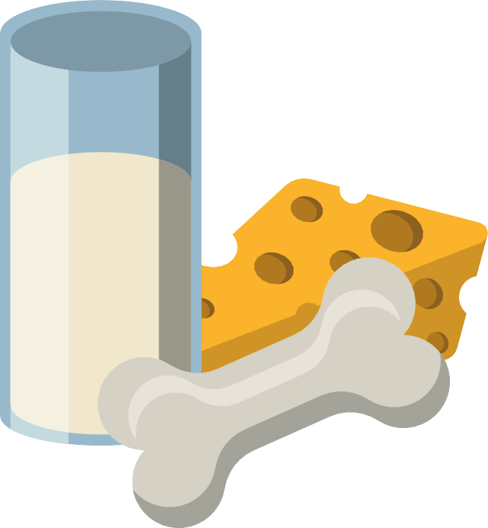
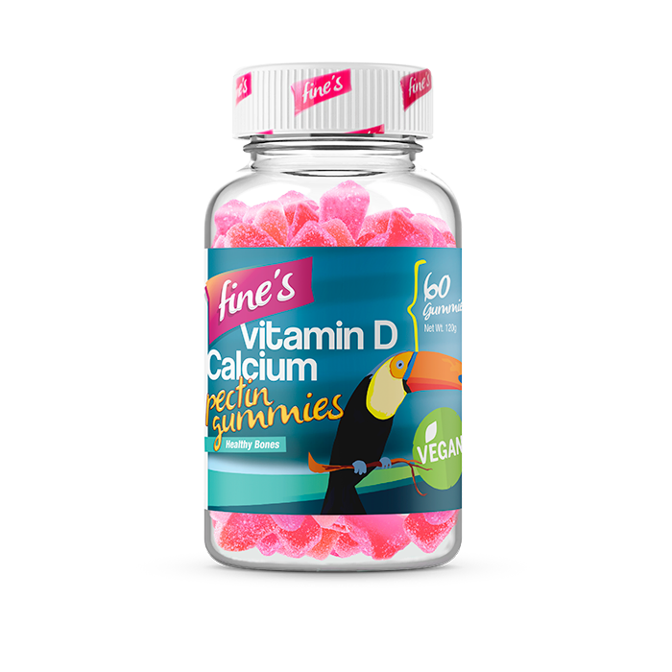
VITAMIN D - CALCIUM D Vitamini - Kalsiyum
D vitamini, Kalsiyum ve fosfor metabolizmasında rol alarak, kalsiyum ve fosforun bağırsaklardan emilimini sağlar.
D vitamini, inflamatuar ve otoimmün etkileriyle immünomodülatör bir role sahiptir.
D vitamini, sinir sistemi üzerinde önemli bir rol oynar. Sinir hücrelerinin işlevini düzenler ve sinirsel iletimi destekler. D vitamini eksikliği, sinir sistemi sağlığını etkileyebilir ve depresyon, anksiyete ve bilişsel fonksiyon bozuklukları gibi sorunlara katkıda bulunabilir.
Vücudu enfeksiyonlara ve kansere karşı koruyan sağlıklı bir bağışıklık sistemini sürdürmek için Dvitamini gereklidir.

Slide 6
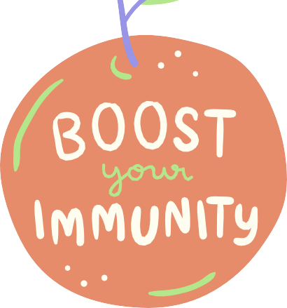
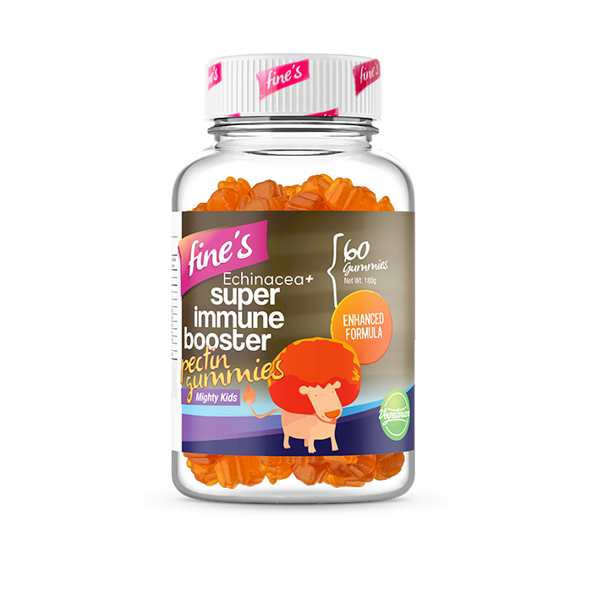
SUPER IMMUNE BOOSTER Süper Bağışıklık Güçlendirici
Tekrarlayan solunum yolu riskini azaltır, astıma iyi gelir
Soğuk algınlığı ve gribi önlemeye yardımcı olur
Serbest radikallerin neden olduğu hücre ve doku hasarını önlemeye yardımcı olur, kanser riskini azaltır
Katarakt gibi görme problemlerini önler
Otoimmün (bağışıklık sistemi) hastalıklarına karşı korur
Diyabet sorunarının iyileştirilmesini sağlar.
Kemik yoğunluğunun artırılmasını sağlar
Kan damarlarının sertleşmesini (ateroskleroz) önlemeye yardımcı olur.

Slide 7
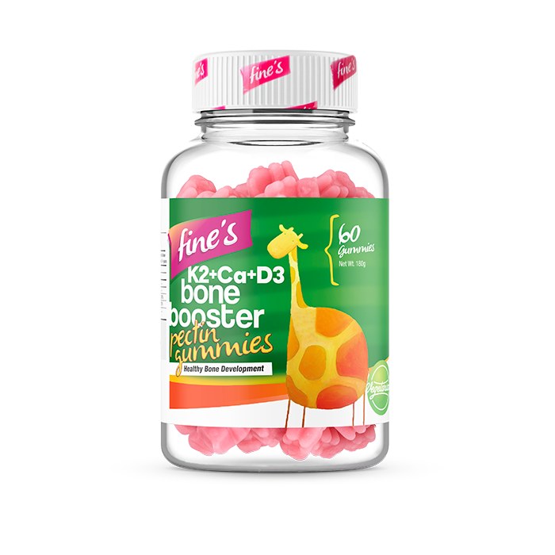
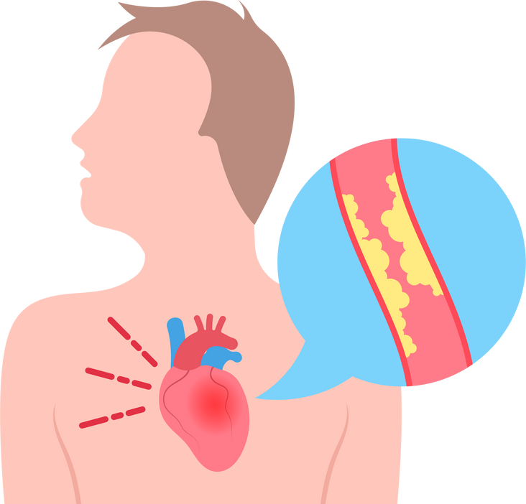
K2+Ca+D3BONE BOOSTER K2+Ca+D3 Kemik Güçlendirici
K2 vitamini faydaları denildiğinde akla 3K kalıbı gelir, yani; Kemik, Kalp, K2 vitamini. Bunun sebebi; K2 vitamininin işlevsel olarak en çok kemik ve kalp sağlığı üzerine etkili olmasıdır;
Atardamarların sertleşmesini (ateroskleroz) önler ve kardiyovasküler bozukluklara karşı korur.
D3 Vitamini, vücuttaki kalsiyumun emilmesinde rol oynayan önemli bir takviyedir;
Kemik hastalıkları
Sağlıklı sindirim
Cilt ve saç sağlığını destlekyici görevler görür.
Notes:
K2: menakinon D3: kolekalsiferol

Slide 8
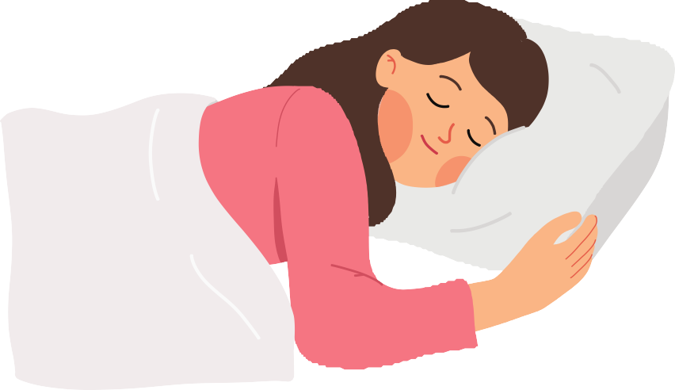
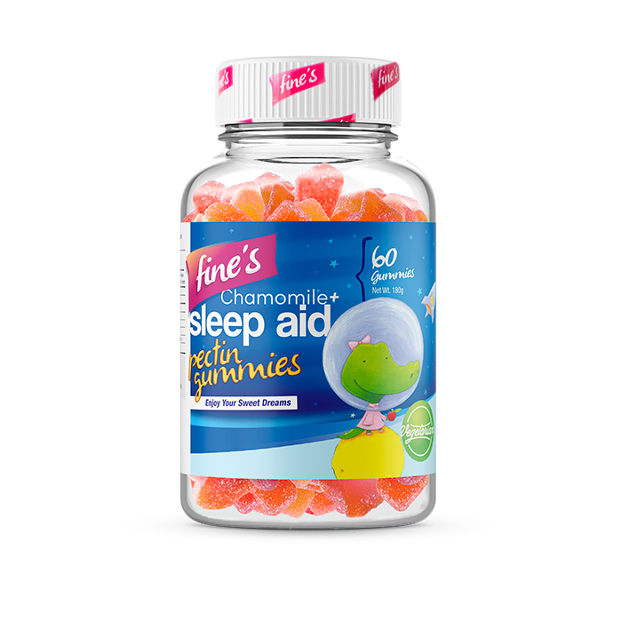
SLEEP AID
Uyku Yardımı
Sakinleştirici ve rahatlatıcı etkileri vardır
Kaygı ve stresi azaltmaya yardımcı olur
Bağışıklık sistemini güçlendirir ve çeşitli enfeksiyonlara karşı koruma sağlar
Çocukluk döneminde yetersiz uyku süresi nedeniyle tip 2 diyabeti önlemeye yardımcı olur
Mide tahrişi, bağırsak koliği ve şişkinlik dahil olmak üzere gastrointestinal bozuklukların iyileştirilmesine katkı sağlar
Migren, baş ağrılarını rahatlatmaya yardımcı olur

Slide 9
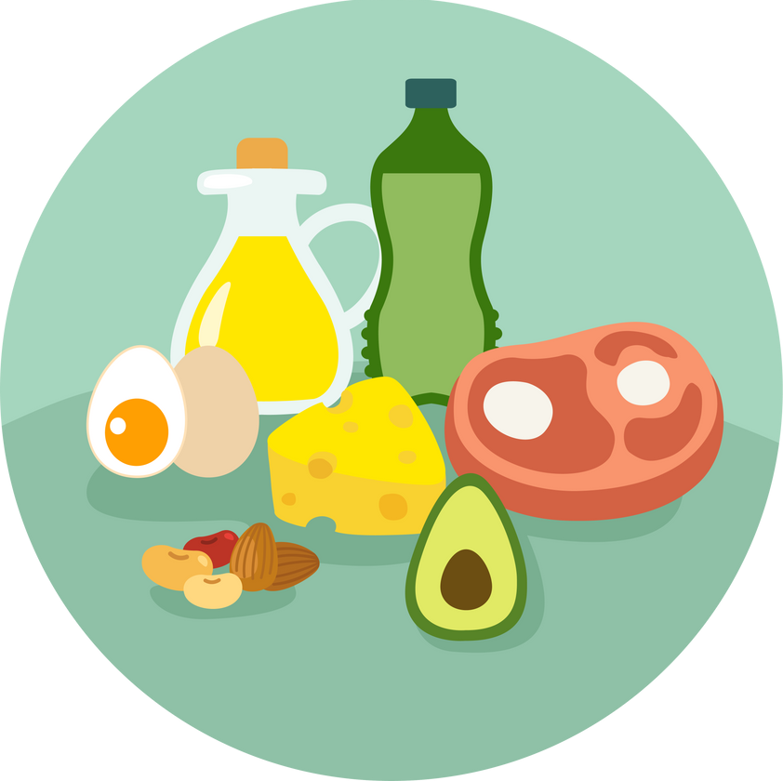
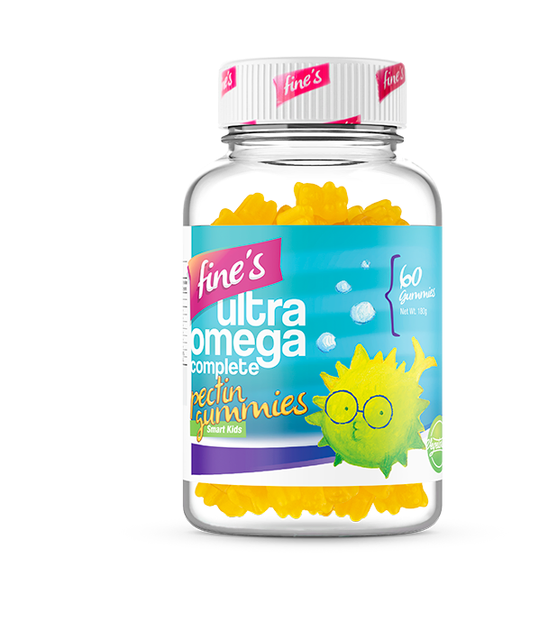
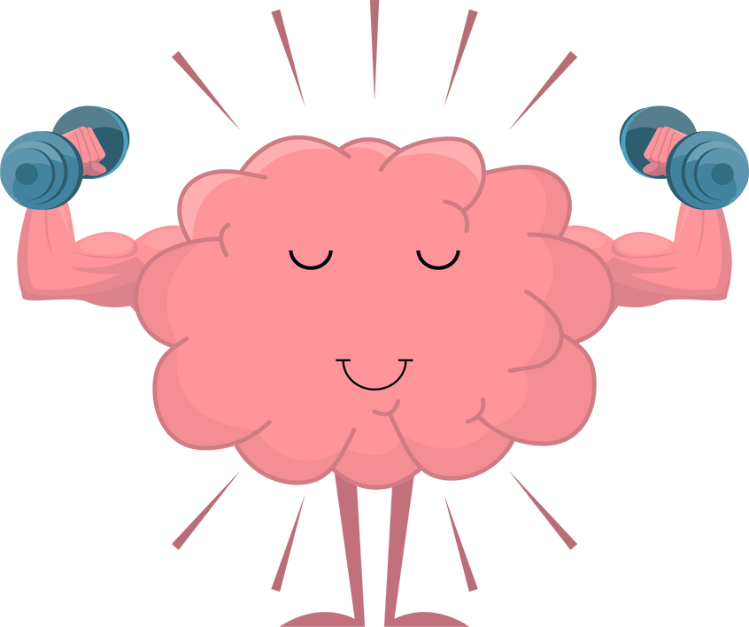
Ultra Omega
Beyin fonksiyonlarını geliştirmeye yardımcı olur
Sağlıklı büyüme ve gelişimi destekler
İnme ve kalp hastalıkları riskini azaltır
Kötü kolesterol seviyelerini düşürür
Bağışıklık sistemini güçlendirir
Çeşitli enfeksiyonlara karşı koruma sağlayarak enflamasyonu azaltır

Slide 10
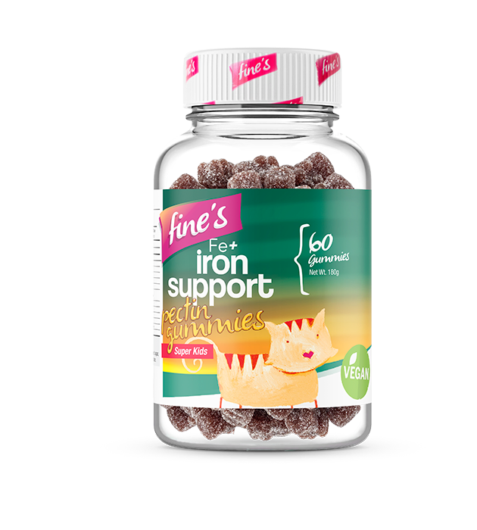
FE+ IRON SUPPORT Demir Desteği
Demir eksikliği anemisinin nörolojik ve psikolojik etkilerinden biri olan yorgunluğu azaltmaya yardımcı olur
Bağışıklık sistemini güçlendirir
Kan basıncını optimize eder
Kan şekeri seviyesini düzenlemeye yardımcı olur
Saç dökülmesini azaltır
Kansere karşı korur

Slide 11
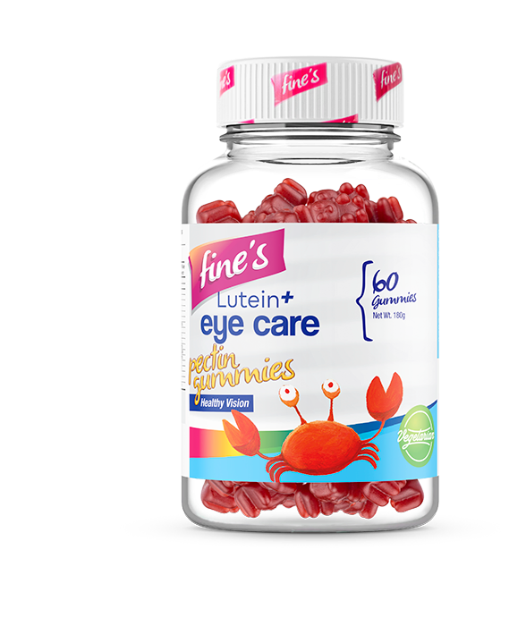
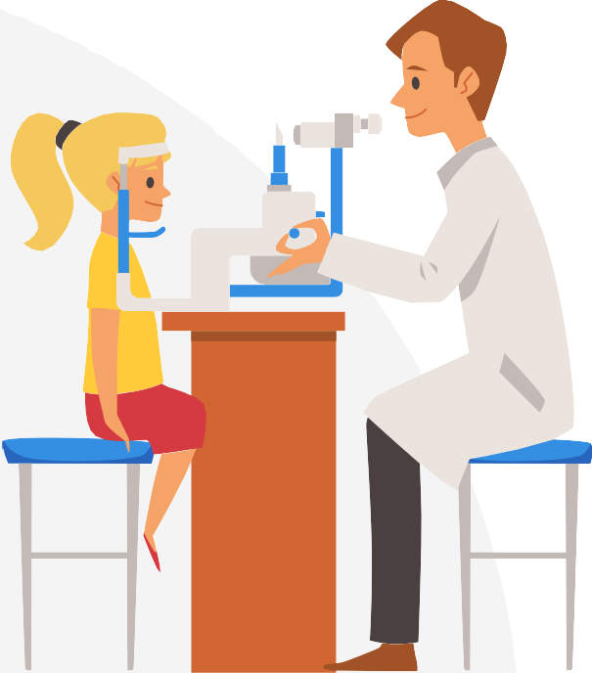
LUTEIN+ EYE CARE Göz bakımı
Göz yorgunluğunu iyileştirir Hafızayı kuvvetlendirir
Dayanıklılık performansını artır Bağışıklık sistemini güçlendirir Diyabet riskini azaltir
Ruh halinizi iyileştirir
Kardiyovasküler hastalık risklerini azaltır İnme riskini azaltır
Çeşitli kanser riskini azaltır Astımlı hastalara faydalı

Slide 12
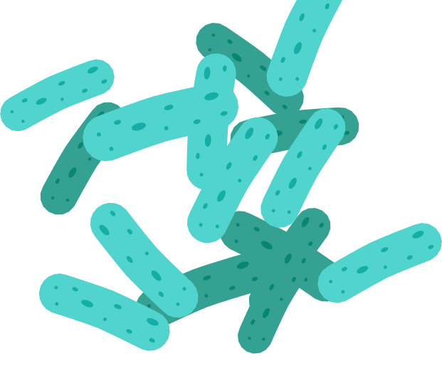
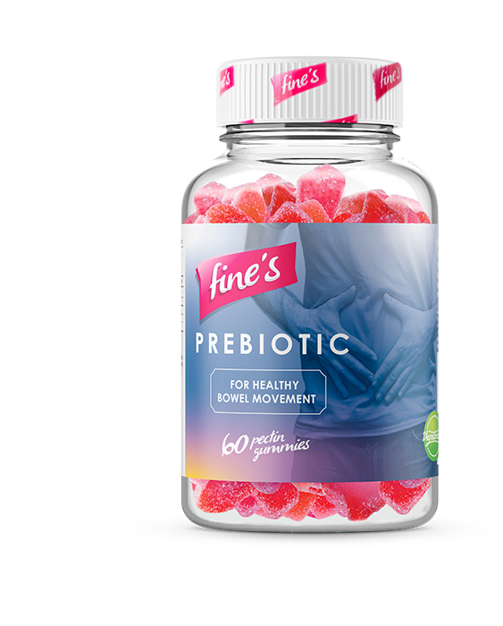
PREBİYOTİK
Vücudun ikinci beyniolarak tanımlanan bağırsaklar, hayati fonksiyonların işlemesi konusunda önemli bir role sahiptir.
Prebiyotikler, aktif halde olmayan yararlı bakterilerin aktif hale gelmesini sağlayarak;
Sindirim ve bağışıklık sistemini düzenlemeye yardımcı olurlar.
Bağırsaklar için enerji kaynağıdırlar.
Yararlı bakterilerin çoğalmasına ve zararlı bakterilerin azalmasına yardımcı olurlar
Bağırsak sağlığını desteklerler.
Metabolizma hızının artmasına yardımcı olurlar

Slide 13
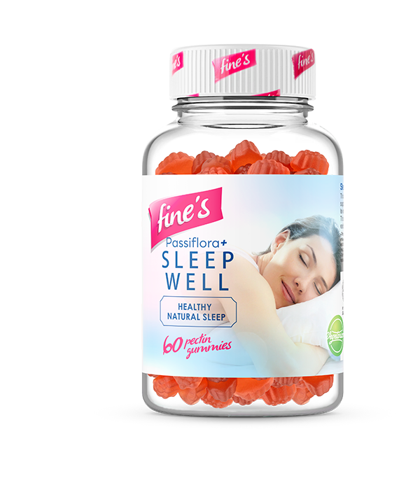
SLEEP WELL İyi uykular
Melatonin:
Uyku döngüsünü düzenler.
Passiflora Özü:
Kaygıyı, sinirliliği ve uykusuzluğu giderir.
B6 Vitamini:
Vücudun melatonin üretmesine yardımcı olur. Kardiyovasküler, sindirim, bağışıklık, kas ve sinir sistemlerinin optimal fonksiyonları için gereklidir.

Slide 14
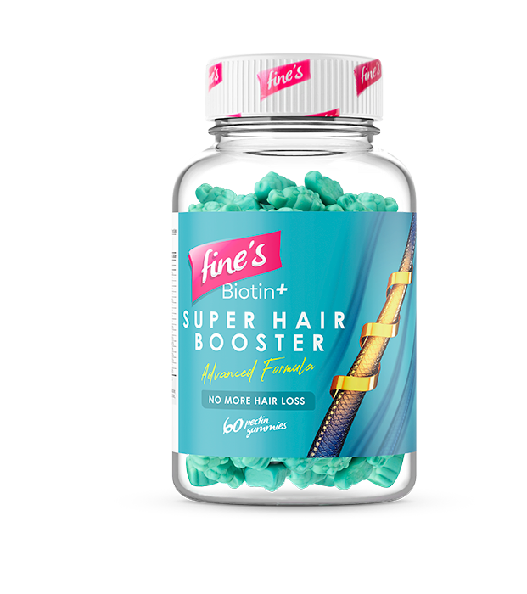
BIOTIN+ SUPER HAIR BOOSTER Saç Güçlendirici
Biotin doku oluşumunu veyenilenmesini destekler.
Saç, cilt ve tırnak oluşumu için temel protein olan keratin üretiminde görev alır. Bu sebeple biotin cilt, saç ve tırnak sağlığı için önemli bir vitamindir.
Cilt Yaşlanmasını Önler
Cilt Nemini Artırır
Notes:
Biotin: H veya B7 vitamini olarak da bilinir.

Slide 15
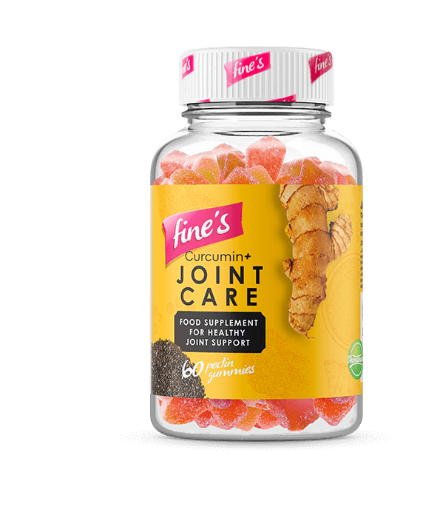
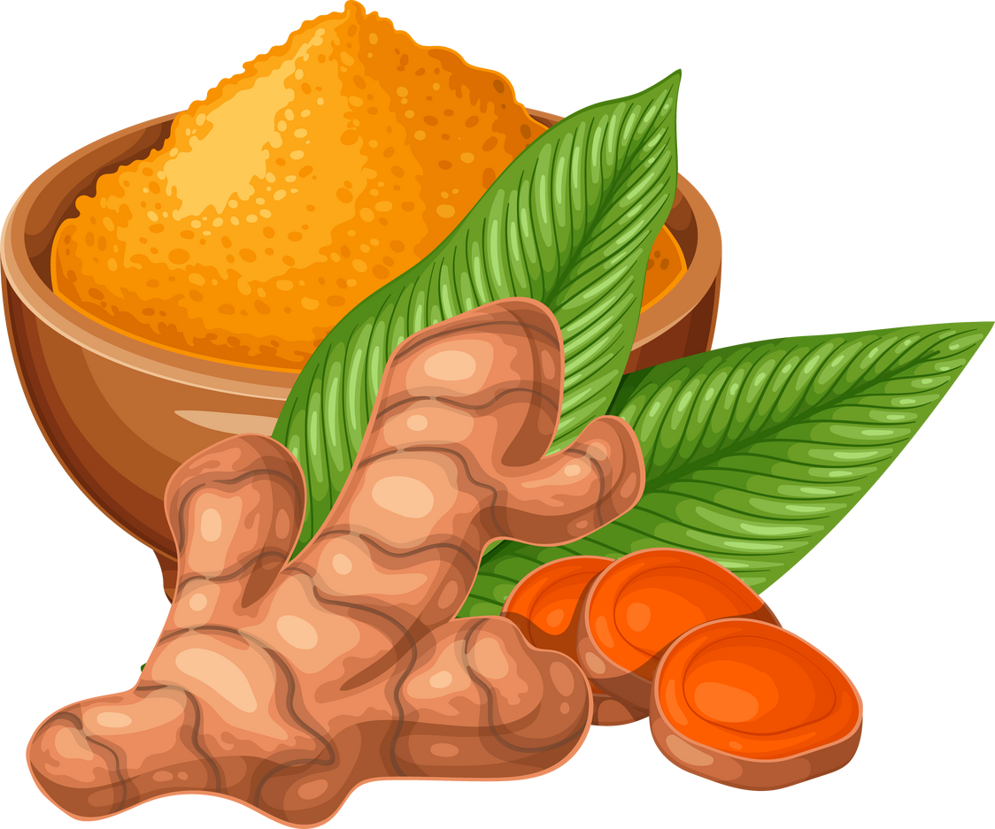
CURCUMIN+ JOINT CARE Eklem Bakımı
İçeriğinde kurkumin bileşiğini barındıran zerdeçal antienflamatuar özellikleri bulunmaktadır.
Zerdeçalın anti-enflamatuar özelliklere sahip olması, artritin sebep olduğu ağrıların giderilmesi konusunda yardımcı olarak aynı zamanda sinirsel ağrıların da azaltılmasına yardımcı olur

Slide 16
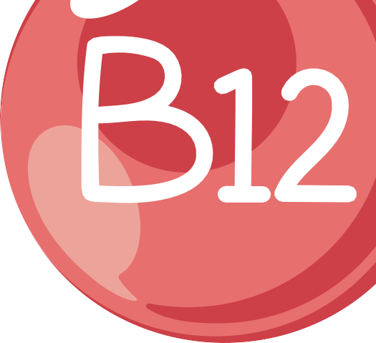
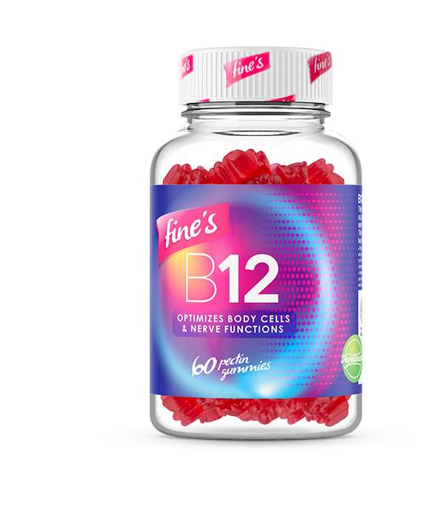
B12 Kan Güçlendirici
Kemik sağlığını destekleyerek ve osteoporozu önlemeye yardımcı olur
Sinir sisteminin hızlı ve doğru çalışmasını sağlar
B12 vitamini eksikliği, düşük bilişsel işlev ile ilişkili olduğundan vücuda alınan B12 vitamini demansı önleyerek hafızayı kuvvetlendiri
Vücuttaki enerjiyi artırır
Folik asitle beraber çalışarak kansızlığa karşı etkili olur
Kandaki amino asit (homosistein) miktarını azaltarak kalp ve kan damarları hastalıklarını önler
Notes:
kobalamin

Slide 17
Teşekkür
ederim
Daha fazla bilgi için lütfen adresindeki web sitemizi
inceleyin.
www.finehealth.ca

